Slide 1


Slide 2
第6章
利率与金融资产价格的测量与计算

Slide 3
 学习目标 
关于批发性货币市场利率的衡量；
关于资本市场利率与价格的衡量；
到期收益率与持有期收益率；
利率与资产价格之间的关系；
机构贷款者的利率：单利、附加利率、贴现率与APR；
住房抵押贷款利率；
复利；
APY与存款定价。
6-

Slide 4
导言
第5章利率决定理论只解释了一般利率水平的决定。
现实市场环境下存在多种多样利率，复杂多样的债券或贷款利率的度量方法，极易引起人们的困惑，尤其是小存款者和中小借款人。
本章开始将介绍金融市场中最常见的计算利率的方法及其与证券价格的关系。
6-

Slide 5
利率的计量单位
利率是借款者为了得到贷款资金所必须支付的价格。
可贷资金 借款者为得到贷款必须
  年利率（%）₌ 支付的费用 _{× 100%}
  借款者得到的贷款总额
利率通常用年百分率来表示。
  通常一年按360天或者365天计算；
  用途不同通常计算方法也不同：天数、是否复利。
6-

Slide 6
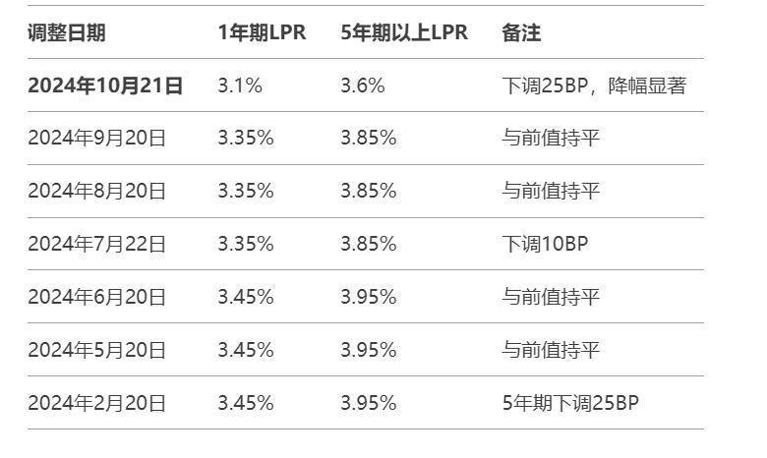
贷款市场报价利率（LPR）

Slide 7

利率的计量单位
公开市场交易的证券，其利率较少有整数百分比，大多精确到小数点后第4位。
基点被用于表示这个精度。1BP = 1%的1%
例如：
  10.5% = 10% + 50个基点, 或者1050个基点
6-

Slide 8
批发性货币市场中的利率
批发性的货币市场通常是指：
    提供短期信贷的市场：1年或1年以下
    大额交易，通常针对机构，较少面向个人
  本章介绍（同时参见第10、11章）
    这些资产的利率是如何决定的
    这些利率如何在媒体上发布
6-

Slide 9
以贴现方式交易的货币资产的利率
大部分货币市场资产具有相似的特征
  期限短，短至1天或隔夜，1-2周，较长的有3-9个月
  在资产到期之前没有现金流入
  到期时收到面值
  证券以低于面值的价格销售
    收益是价格上涨部分
    资产折价发行
6-

Slide 10
以贴现方式交易的货币资产的利率
货币市场工具的收益率
  相当于附息债券的收益率，即收益率与投资于相同期限的附息债券具有可比性
  收益率的计算过程需要三部分信息
    面值
    到期天数
    购买价格
6-

Slide 11
以贴现方式交易的货币资产的利率
一年的实际年化收益率的计算公式:
投资收益率(IR)
  ₌ 面值 – 购买价格 × 365 .
  购买价格 距到期日的天数
  例：IR₌ 100000 – 99000 × 365 _{=0.0410 或4.10%}
  99000 90
6-

Slide 12
以贴现方式交易的货币资产的利率
货币市场交易商较少报出买卖价格，其报价是一个更常用的利率，即贴现利率（DR）。
贴现利率的计算公式(DR):
  _{DR =} 面值– 购买价格 × 360 .
  面值 距到期日的天数
  例：DR = 100000 – 99000 × 360 _{= 0.040 或4.00%}
  100000 90
6-

Slide 13
以贴现方式交易的货币资产的利率
  DR与IR比较：典型如银行贴现率 (DR)
    不是实际的年化收益率；
    但用于交易报价或交易标准；
    比IR更容易计算：因为在分母上用面值代替价格、用360天而不是365天；
    DR总是小于IR。
6-

Slide 14
以贴现方式交易的货币资产的
持有期收益率
以贴现方式交易的货币资产：
  随着时间的推移价格上涨
  到期时价格恰好等于账面价值
  价格不会以稳定的、相同的比率上涨
  价格的变化受不断变化的市场利率的影响
  如果持有到期，相当于锁定了一个名义回报
  如果提前卖出，那么价格的波动就会影响投资者的收益率，称为持有期收益率。
6-

Slide 15
以贴现方式交易的货币资产的
持有期收益率
以贴现方式交易的货币资产的持有期收益率（Y）：
Y = 购买时的DR + 持有期DR的变化
其中：持有期 DR 的变化=
(购买时距到期天数－持有天数) ×（买入时DR－卖出时DR）
持有天数
DR的变化是指资产的购买日与出售日DR的不同。
6-

Slide 16
以贴现方式交易的货币资产的
持有期收益率
例：前例中DR=0.040 或4.00%。假设投资者在30天后以99500元价格卖出，根据DR公式，卖出时对应的DR=3%，则：
_{持有期收益率 = 4.00% +} 90 － 30 _{× (4.00%－3.00%）= 0.060 或 6.00%}
₃₀
式中，DR下降，括号项为+，会令投资者收益率提高。
如果假设投资者在30天后以99250元价格卖出，根据DR公式，卖出时的
DR=4.50%，则：
_{持有期收益率 = 4.00% +} 90 – 30 × (4.00%－ 4.50%）= 0.030 或 3.00%
₃₀
式中，DR上升，括号项为负，会令投资者收益率降低。

Slide 17
国库券利率的报价—以美国为例
国库券是美国货币市场最重要的资产
  由美国联邦政府发行
  拥有不同的期限；通常有：
    4周
    13周
    26周
  美国国库券的利率报价
    通常包括到期日、到期天数、买入价（DR）、卖出价（DR）、卖出价（DR）变动、卖出收益率（IR）、成交量等信息。（参见P102）
6-

Slide 18
国库券利率的报价
证券交易商作为“做市商”往往会报出两个价格：
  较低的DR，对应较高的卖出价是交易商的出售价格（ask price）
  较高的DR，对应较低的买入价是交易商的买入价格（bid price）
  卖出收益（IR）是对应卖出价（DR）的实际收益率。
卖价与买价之间差额即价差，是交易商做市的回报。
6-

Slide 19
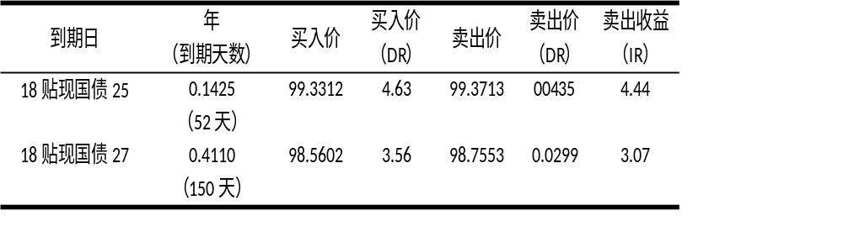
中国市场短期国债的报价
注：我国于1998年停止发行国库券；表中数据为短期国债。
数据来源：choice金融终端。

Slide 20
债券和其他长期债务证券的利率
当期收益率是某项资产的年收益(股息或者利息) 与其当前市场价格之比。
例如：
  某种股票的市场价格为30元，而每年向股东支付的股息为 3元，那么，它的当期收益率为：
  y= 3/30 = 0.10, 或10%。
  某种债券的当前价格为980元，票面利率为8%，那么，它的当期收益率为：
  y= 80/980=0.0816,或8.16%。
6-

Slide 21
债券和其他长期债务证券的利率
到期收益率 (YTM，Y)
  表示投资者购买并持有到期所能得到的回报率，反映了金融市场为该项资产交易愿意支付的利率。
  该利率会随着金融市场条件的变化而变化。
  它是使购买价格(P)与该项资产未来现金流（包括C和M）折现值之和相等的利率。
  其中：票面利息 (C)= 票面利率×面值
6-

Slide 22
债券和其他长期债务证券的利率
式6-7可用于任何固定收益资产的定价。
比较YTM和息票率，可以确定债务证券是平价、溢价或是折价交易。
如每年支付利息次数多于一次，则对非年化收益率可进行如下调整：
  包括一个参数（k）：一年中支付给投资者利息的次数。
6-

Slide 23
债券和其他长期债务证券的利率
持有期收益率是这样一个投资收益率：
  覆盖它的实际或计划持有期；
  它是一个折现利率(h) ，能使金融资产的购买价格(P)与持有期间收到的所有现金流的现值之和相等。其中：出售日为ｍ，价格为P_{m}
  到期收益率可以看成是持有期收益率的一个特例，即m = n
6-

Slide 24
理解到期收益率和持有期收益率
低于或高于面值的价格交易，会使到期收益率高于或低于名义收益率（票面利率）。
例如：期限20年、票面利率10%的债券，每6个月付息一次（20个付息期），债券面值为1,000元，当前价格为850元。
根据6.8式计算，y≈12%。
例如：同上例，如果当前市场价格为1200元。
根据6.8式计算，y≈8%。
6-

Slide 25
理解到期收益率和持有期收益率
到期收益率和持有期收益率的计算是建立在现值的概念基础上的。
到期收益率做为金融资产回报或收益的衡量方法，其显著优点是充分考虑了预期现金流的时间分布。
但也存在局限性。主要问题是：
  假设投资者持有证券直到到期；
  假设所有现金流能够以现在到期收益率进行再投资；
  没有考虑到投资者税赋的影响。

Slide 26


小结
（1）票面利率(Coupon Rate)：
Coupon rate × Par value = Coupon
（2）当期收益率(Current Yield)：
Current yield=annual income
/market price of security
（3）到期收益率(Yield to Maturity)：是使证券或其他资产的买入价格与其全部预期净年现金流的现值相等的收益率。
（4）持有期收益率(Holding-period Yield):

Slide 27


例用现值系数表，采用试错法计算到期或持有期收益率
例如：某公司债券面值1000元，期限5年，票面利率为10%，每年支付一次利息，当前市场价格为900元。根据到期收益率公式：
利用复利现值系数表和年金现值系数表，可知：
如 y=12%：$100[3.604]+$1000[0.567]=$927.50>$900
如 y=14%：$100[3.433]+$1000[0.519]=$862.30<$900
所以，到期收益率在12%和14%之间，插值法计算约为12.84%。

Slide 28
中长期债券的报价—美国国债
美国国债包括中期国债 (T-notes) 和长期国债 (T-bonds)
  原始到期期限为2年~30年；
  大部分具有固定收益；
  通常每半年付息一次。
  投资者可关注的信息包括：
    价格和期限
    息票支付日期
    息票支付的数额
    到期收益率
6-

Slide 29
中长期债券的报价—美国国债
中长期国债报价的特征：
  以$100的面值为基础报价；
  以1美元的1/32为单位报价；
  如100：01=100.0313，100：16=100.5
  卖出收益是一个年化的到期收益率。
金融杂志提供的价格行情（参见P105）
  包括每日交易活动；
  通常包括买入价（bid price）和卖出价（asked price）。
6-

Slide 30
中长期债券的报价—公司债券
公司债券的报价与国债相似
需要相同的基础信息；
  然而包含了可能承担的违约风险；
  不同于对政府信用的假定，一些借款者可能不能归还全部或部分已承诺的支付；
  风险资产的市场价格可能上升或下降；
  投资者需要更多的收益来弥补这种风险。
6-

Slide 31
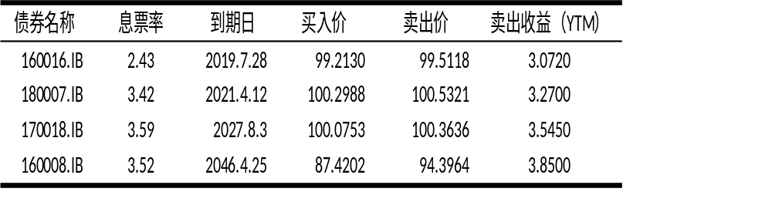
中长期债券的报价—中国国债
数据来源：choice金融终端，大通证券。

Slide 32
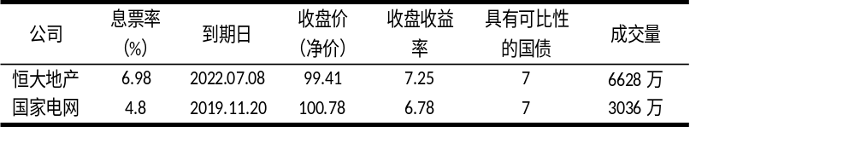
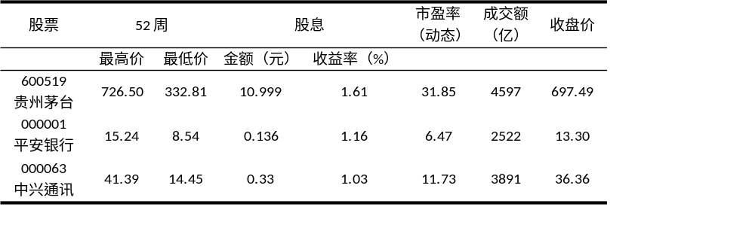
中国市场公司债券和股票报价
数据来源：choice金融终端，大通证券。
数据来源：choice金融终端，大通证券。2017年全年。

Slide 33
债务证券的收益率与价格的关系
到期收益率或持有期收益率揭示了金融资产某些重要特征，其中最重要的一个特征是金融资产（尤其是固定收益证券）的价格与其收益率具有负的相关关系。
  收益率的上升意味着价格的下降，反之亦然。
  可以从两个不同的角度观察金融资产的收益率与价格的对应变化：
    资金的借入与贷出；
    金融资产的购买和出售。
6-

Slide 34
债务证券的收益率与价格的关系
Equilibrium Asset Prices and Interest Rates (Yields)
Interest-Rate Determination
Asset Price Determination
Interest
Rate
Price
Demand
(borrowing)
Demand
(lending)
Supply
(lending)
Supply
(borrowing)
i_{E}
•
P_{E}
•
Loanable Funds
Assets
LF_{E}
FA_{E}
6-

Slide 35
债务证券的收益率与价格的关系
↑ demand for loanable funds
⇒ ↑ supply of securities
Interest-Rate Determination
Asset Price Determination
Interest
Rate
D’
Price
D
S
D
S
S’
•
•
•
•
Loanable Funds
Assets
6-

Slide 36
债务证券的收益率与价格的关系
↑ supply of loanable funds
⇒ ↑ demand for securities
Interest-Rate Determination
Asset Price Determination
Interest
Rate
Price
D’
D
S
D
S
S’
•
•
•
•
Loanable Funds
Assets
6-

Slide 37
永久性金融工具的收益率
金融市场存在一些没有到期日的金融工具
  被称为永久性金融工具
  其中一些有着固定收益，如永续债券和优先股
    每年给予持有者固定金额的支付
    且无限期地进行支付
  另外一些可能是浮动收益
    如公司股票、部分优先股
    未来支付额会随着发行者经营状况变化而变化
6-

Slide 38
永久性金融工具的收益率
  固定收益的永久性证券的收益率，以永续债券为例：
永续债券的年化收益率 =
每年约定的现金流 .
  当前价格或者价值
因而，其当前价格=
每年约定的现金流.
  年化收益率
6-

Slide 39
永久性金融工具的收益率
前式表明：
  一组无限的固定收益的现金流具有有限价值
  固定收益的永续债券，其价格和收益率之间同样存在着负相关关系
  尽管这种关系在期限超长的情况下可能减弱
6-

Slide 40
永久性金融工具的收益率
普通股股票，另一种永久性金融工具
证券价格与利率的负相关关系，对股票而言似乎并不明确
可根据股票估值模型来理解利率与股价关系。如果假设：
  D₀ 表示当前股息
  ED_{i} 表示第 i 期的预期股息
  r 表示股东要求的最低回报率
  SP表示公司股票的价格
6-

Slide 41
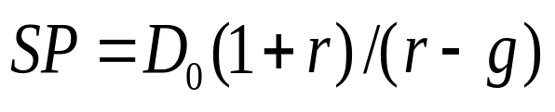
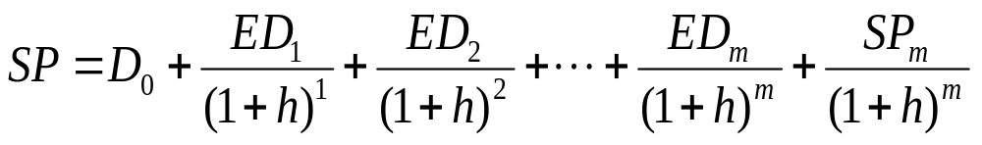
永久性金融工具的收益率
公司股票的价值或价格：
如果股息保持固定增长率g，则：
股票的持有期收益率
6-

Slide 42
公司股票的报价
股票的报价信息主要来自证券交易所和各种财经媒体。
投资者以及专业分析师关注的主要信息：
  开盘价、收盘价、最高价、最低价
  股票价格的涨跌幅度
  最近年度的最高价、最低价
  公司营收、盈利、分红、重大交易等信息
  市盈率
  公司所在行业及政策信息等
6-

Slide 43
机构贷款者采用的利率
单利法
  利息计算，只依据借贷金额、期限，不考虑复利。即：
应付利息 = 本金 × 利率 × 期限
  借款者本息偿还次数多少，不影响利息负担。
6-

Slide 44
机构贷款者采用的利率
单利法举例
1000元一年期贷款，利率10%，每年付息一次。
则：Principal+Interest = Total payment
1000 + 100 = 1,100
如果上述贷款本金分两次（每6个月）分期偿还：
Principal+Interest = Total payment
首付 500 + 50 = 550 其中：1000×10%×0.5=50
次付 500 + 25 = 525 其中：500×10%×0.5=25
合计支付 1,075 其中：利息支付 75
Total payment due = P+P×r×t=P(1+r×t)

Slide 45
机构贷款者采用的利率
附加利率，或译为比例利率
  是分期还款形式贷款的一种利息计算方法
  先在贷款金额上加上全部贷款利息，然后再本息分摊为每期固定还款金额
  每期还款=[贷款本金×利率×年期+贷款本金]／还款期
  如一次性归还本息，利息负担与单利法相同
  如分期付款，随着分期数的增加，借款者实际利息负担会提高
6-

Slide 46
机构贷款者采用的利率
附加利率举例：
  例如1000元贷款，单利10%，期限1年。如果到期一次性支付本息，利息负担即为10%；
  如果贷款本息分12个月等额支付：则：
  月还款额=[1000+1000×10％]÷12＝91.67元
  因借款期实际用款约只有500元，利息负担则超过18%（参见后文）。

Slide 47
机构贷款者采用的利率
贴现率
  根据借款金额计算利息，但利息先行扣除，借款人只得到本金与利息的差额资金。
  实际利息负担高于名义水平。
  实际利率=利息／(贷款额－利息)×100%
  采用贴现率贷款，期限一般1年或以下，不分期支付。
  如果贴现率不是年化收益率，需通过（×365／剩余期限）调整为年利率。
6-

Slide 48
机构贷款者采用的利率
贴现率举例：
  例如名义利率为8%的1000元贷款，期限为1年，采用贴现率法，则：
  实际利率=80／（1000－80）×100% =8.70%
  某些借款者可能要求得到申请的贷款额，贷款机构会将实际利息计入本金。即：
  1000+1000×8.70%=1087

Slide 49
机构贷款者采用的利率
住房抵押贷款利率
  适用于按月偿还的抵押贷款，是贷款机构索取的最复杂的利率之一。
  例：某家庭贷款100,000元购买住房，年利率12%（月利率1%），贷款本息按月等额支付，每月支付1,100元。
  则第1个月支付额中，利息1,000元、本金100元；第2个月支付额中，利息999元、本金101元；……
  所以，最初还款额中，大部分为利息，少部分为本金，后期还款额则相反。
6-

Slide 50
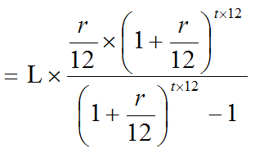
机构贷款者采用的利率
住房抵押贷款月还款额：
式中：
L = 贷款总额
r = 贷款年利率
t = 贷款年限

Slide 51
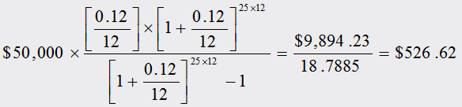
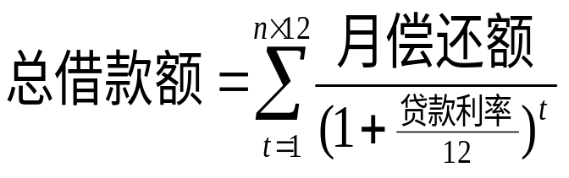
机构贷款者采用的利率
例：某家庭贷款50000元用于购买住房，期限25年，年利率12%，则每月付款额：
也可根据月还款额和实际利率计算总借款额：

Slide 52
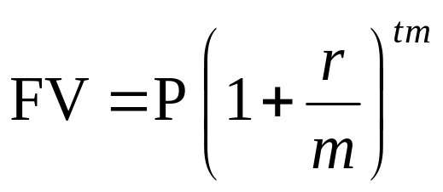
存款机构采用的利率
复利
  存贷款都可能以复利计息；复利意味利息收入不只来自于本金，还来自于利息的再生息。
  储蓄机构为了竞争存款，可能更频繁地向存款人支付利息。
  为了计算累计利息，需要考虑利息每年支付次数以及相应的复利计算周期。所以有复利资产的未来值：
复利利息= FV－Ｐ
6-

Slide 53
本章回顾
导言
利率和资产价格的计量单位
  利率的计算和报价
  基点
  股票和债券的价格
6-

Slide 54
本章回顾
贷款、证券或者其他金融资产收益率的测量
  永久性金融资产的收益率
  票面利率
  当期收益率
  到期收益率
  持有期收益率
  银行贴现率
6-

Slide 55
本章回顾
收益率和资产价格的关系
  债务证券的利率和价格
  利率与股票价格
6-

Slide 56
本章回顾
机构贷款者收取的利率
  单利法
  附加利率法
  贴现贷款法
  住房抵押贷款利率
  复利
6-

